Slide 1
加速器技术部机器学习研讨会
智能调束运行技术分析及
AI-Ready 数据平台建设进展
卢晓含 张玉亮 焦毅等
2025-02-11

Slide 2
主要内容
加速器智能控制运行技术分析
AI在加速器领域应用面临的问题
AI-Ready数据集构建

Slide 3
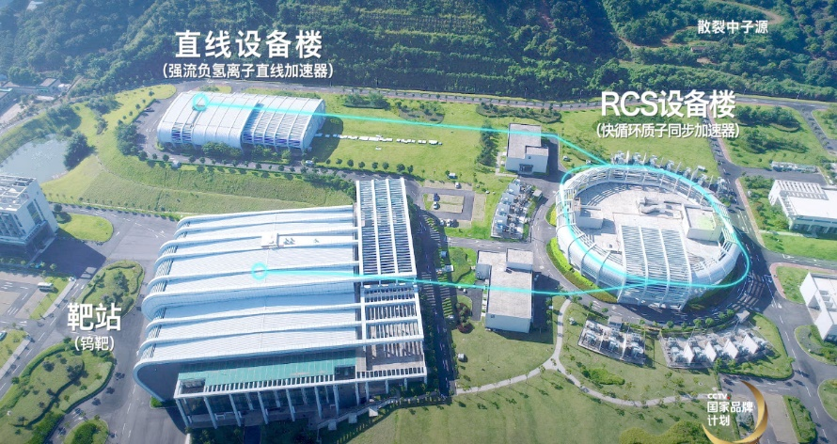
高性能加速器调试运行面临的问题
CSNS
高功率质子加速器：
功率高，对束流损失要求苛刻
非线性效应强，在线优化调节难度大
参数量众多，相互影响，调试难度大
设备众多，且运行条件极端 使得设备状态监测和故障预测困难
超低发射度同步辐射光源加速器：
高亮度高相干性，对束流稳定性要求极高(um级抖动)
非线性效应强，调节难度大
lattice结构复杂，优化计算量巨大
参数量多，对于不同光束参数需求，调节效率低
AI在作为由数据驱动的工具，在多个领域展现惊人表现。
数据驱动
高维优化能力
非线性建模
自适应学习
AI在高性能加速器的高可靠、高稳定运行方面，有巨大的应用潜力
高功率、高精度 、低束损、低故障
HEPS
高亮度、长寿命 、高稳定、高可靠

Slide 4
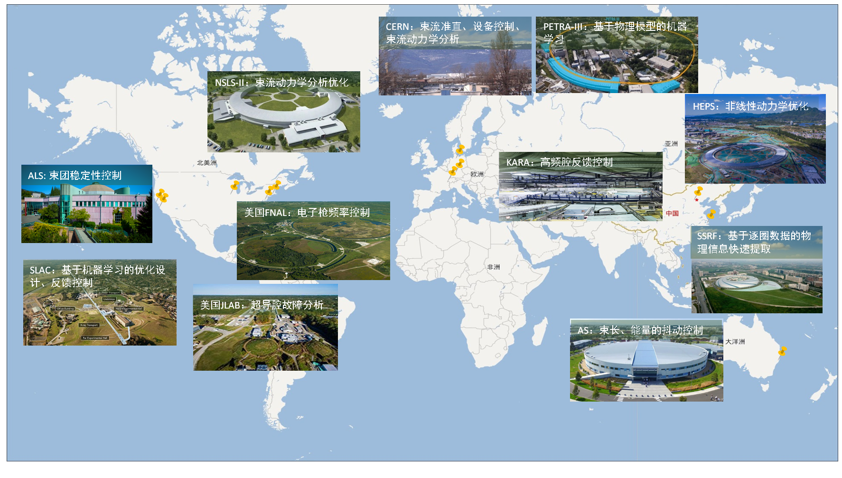
AI在粒子加速器领域已有诸多应用和产出
“人工智能驱动的科学研究”（AI for Science，AI4S）
已成为全球人工智能的新前沿。

Slide 5
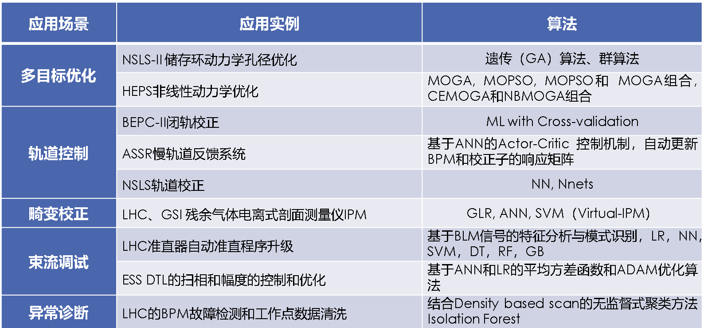
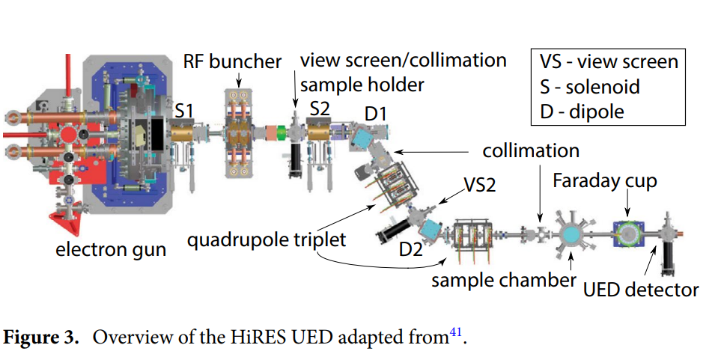
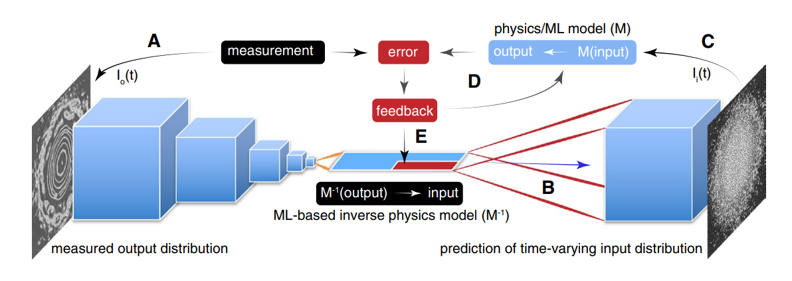
初步展现AI的强大能力和潜力
ALS用神经网络(NN)训练模型作为前馈，成功减小束流垂直方向抖动 1.8% -> 0.4%
劳伦斯伯克利国家实验室用自适应卷积神经网络(CNN)训练代理模型实现非侵入性光束诊断
1. S.C. Leemann et.al., Demonstration of Machine Learning-Based Model-Independent Stabilization of Source Properties in Synchron Light Sources. PRL 123, 194801 (2019)
2. Alexander Scheinker et.al. An adaptive approach to machine learning for compact particle accelerators, scientific reports (2021) 11:19187.

Slide 6
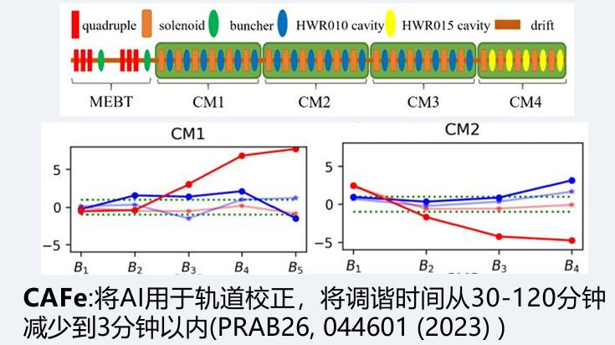
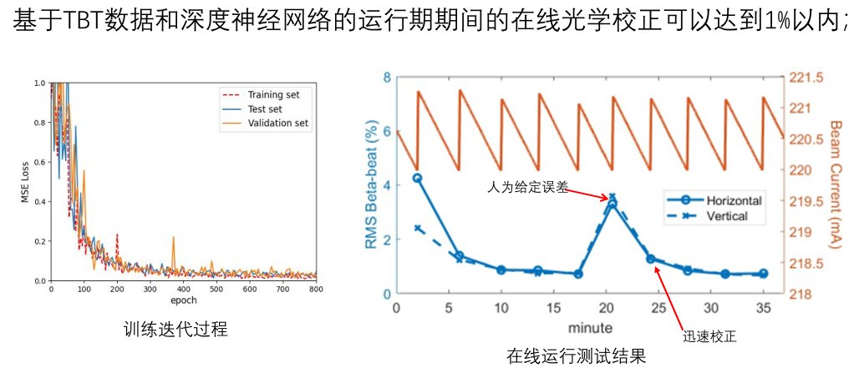
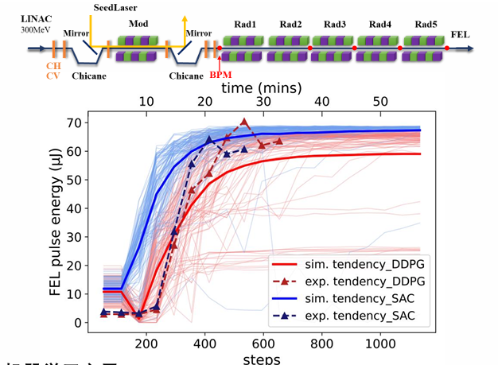
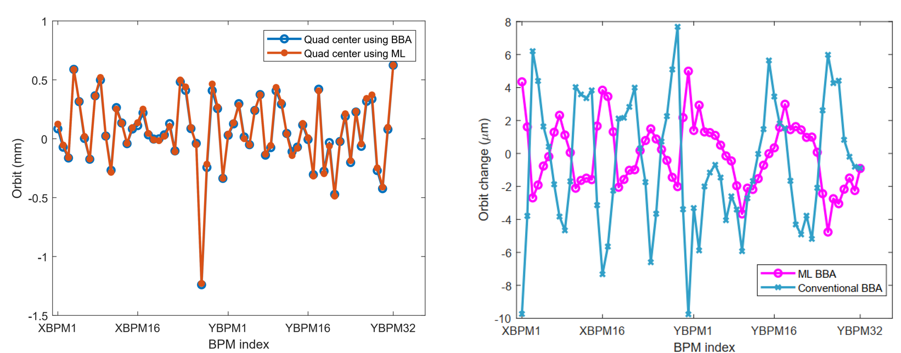
初步展现AI的强大能力和潜力
CAFe II
SSRF
HLS
DCLS
基于电子轨道控制的FEL出光优化， 相比人工优化，耗时大幅缩短（~20 minutesvs. 1-2 hours）
NN-Based BBA 得到与传统方法一致的结果

Slide 7
初步展现AI的强大能力和潜力
HEPS
CSNS
HEPS
CSNS

Slide 8
AI在加速器领域的应用分类
设计优化
代理模型
在线优化控制
束测增强
故障诊断、预测
加速优化过程
简化模拟过程
高效优化算法
贝叶斯化
NN-MOGA
ML-Based评估模型
加速模拟
单一系统代理模型
全局代理模型
模拟+实测数据
NN 模型
高斯过程
决策树
在线快速调节多维、非线性参数空间
寻找最佳束流模式
不同束流条件对应模式的快速切换
贝叶斯优化
强化学习
基于代理模型的在线优化
基于代理模型的预测控制
提高束流诊断系统性能
虚拟束测元件
快速诊断分析
自动测量
CNN
贝叶斯搜索
故障预测+异常检测
检测异常硬件
故障分类
故障预测
自编码器
条件变分自编码器
聚类

Slide 9
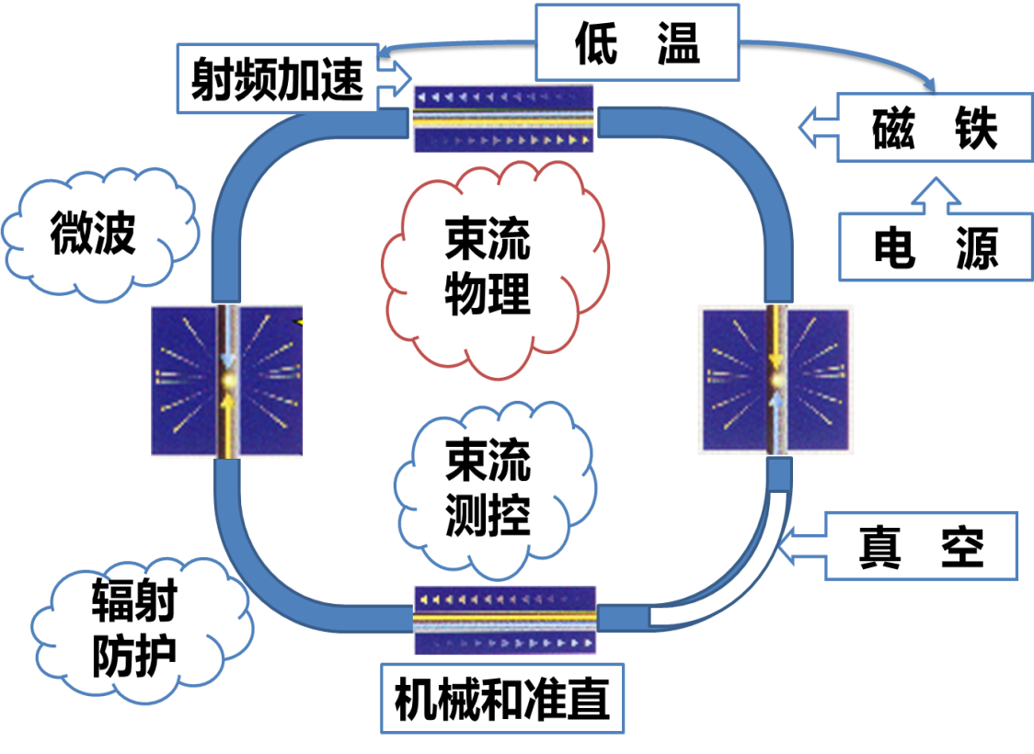
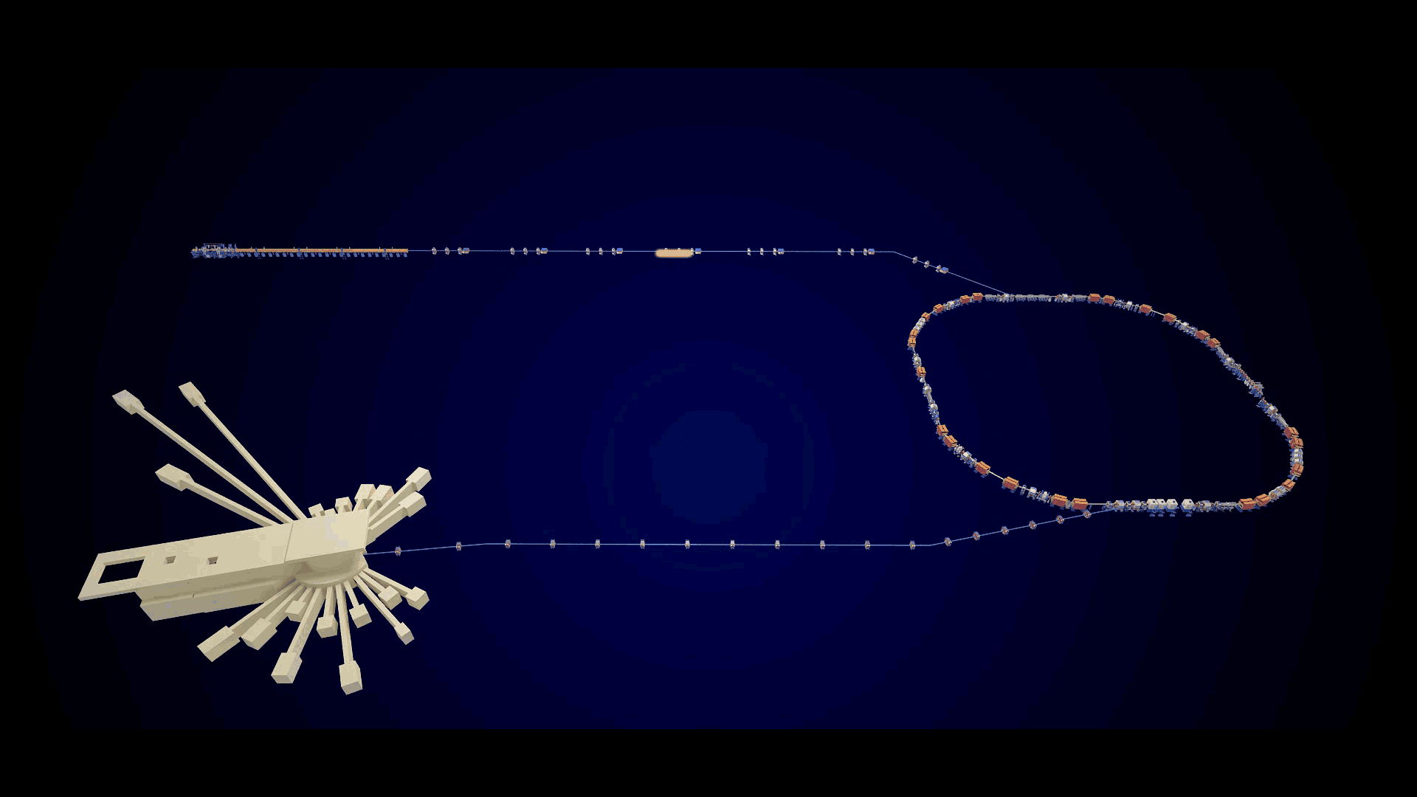
加速器领域AI研究现状
加速器上的ＡI研究现状：“点”而非“面”
加速器领域AI研究的“终极愿景”：
高精度的“数字孪生”
媲美自动驾驶的“智能”控制系统
“小”数据+算法
-所用到数据，规模小，种类少
-侧重发展适于加速器特定问题的算法
“数字孪生”
？
高功率 高精度 低损失 低故障
“智能”控制

Slide 10
加速器领域AI的发展
美国能源部梳理了复杂系统（包括粒子加速器）人工智能研究的主要目标和挑战
目标：基于人工智能的复杂系统设计、预测和控制
挑战：
（1）不确定性量化、验证、鲁棒性、可解释性和可分析性、异常检测等质量保证相关的要素；
（2）基于实体系统及运行环境构建并及时更新模型；
（3）搭建基于人工智能的控制系统；
（4）能够进行“数字孪生”交互的软硬件架构、系统及工作流程；
（5）数据质量、可用性及数据管理；
（6）标准化，以及确定系统开发相关的指标。
数据
算法
算力
王兆然, 全球科技经济瞭望, 2024年6月第39卷 第6期

Slide 11
加速器领域AI的发展
2024加速器代表大会-赵红卫院士报告
数据
算法
算力

Slide 12
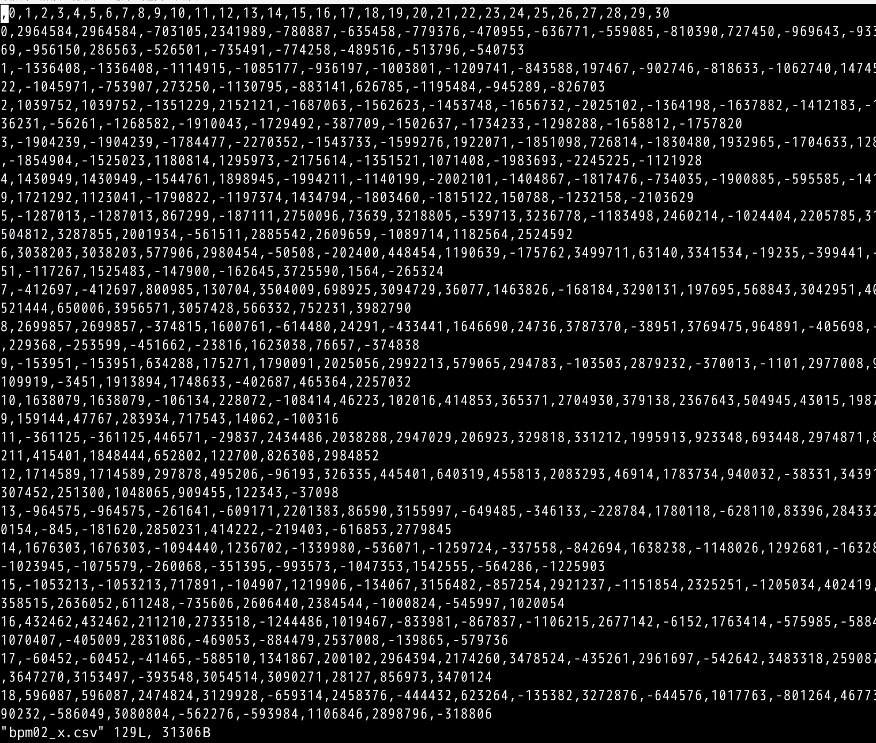
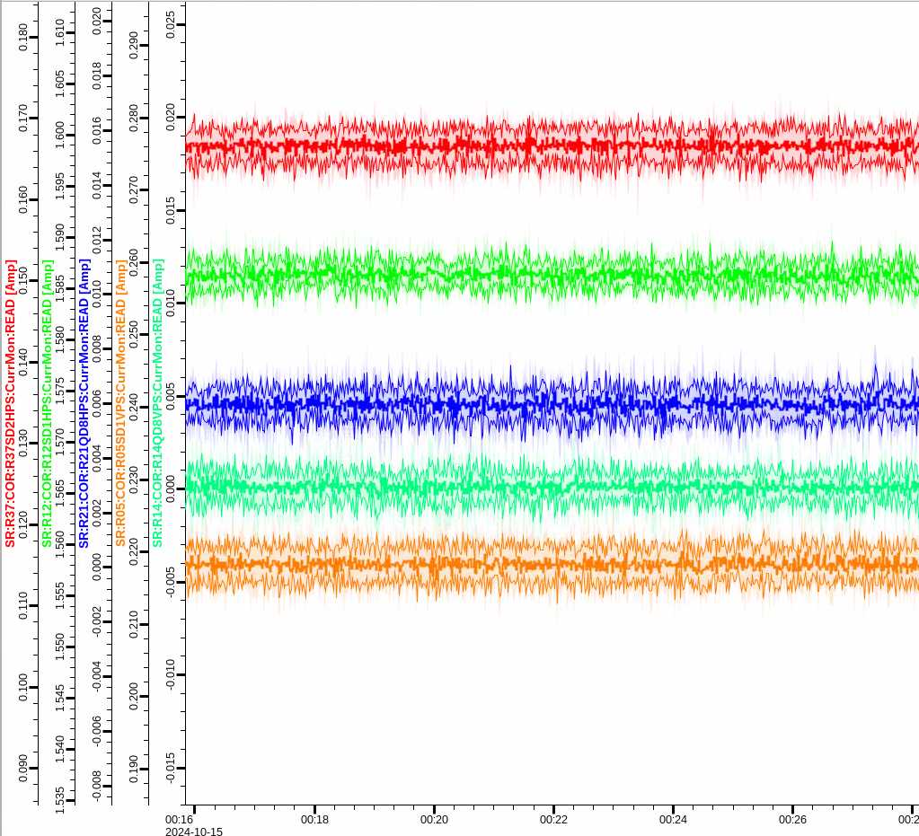
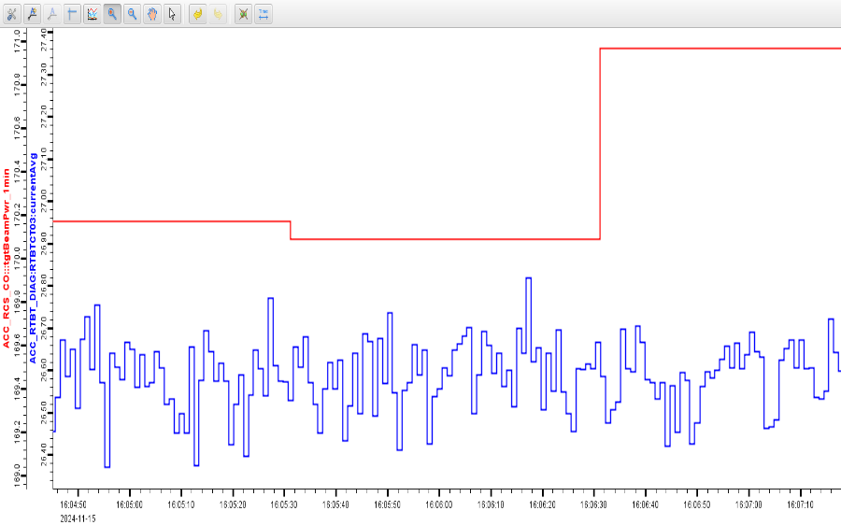
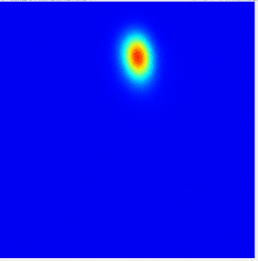
加速器领域AI的发展：数据是基础
数据
算法
算力
历史数据库（Archiver Appliance） 目前是加速器主要的数据源 以HEPS为例，约有15万个PV进Archiver数据库 约占加速器整体PV量不到 50%
各子系统自己的监测数据，如：振动监测、辐射防护等
测量系统存储数据，如：TBT文件、PR图像、丝靶数据等
…………..
功率（分钟）和流强（秒）
文件
数值
图像
波形

Slide 13
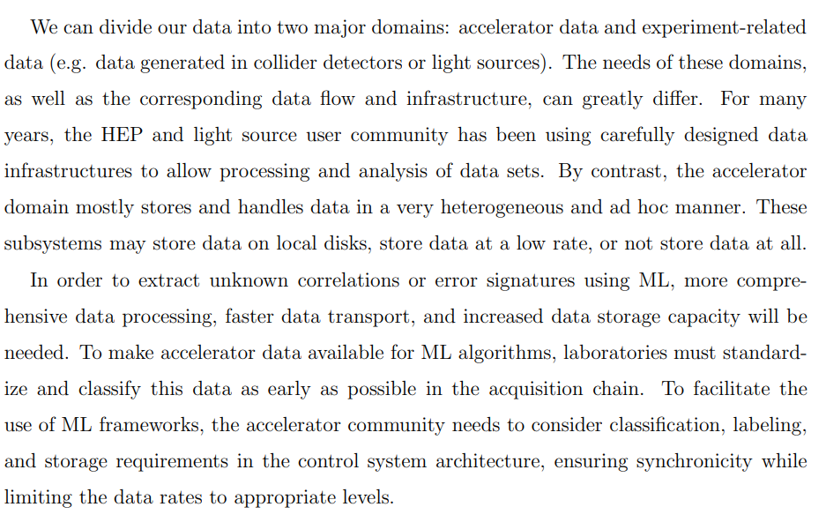
国际层面很早就注意到了高质量数据的重要性
第1届国际未来加速器委员会-机器学习应用论坛（MaLAPA-2018）
会议总结加速器相关数据的现状：
机器学习→ 研究机器参数间的隐藏关联，要求
更全面的数据处理方法
更快的传输速度
更强的存储能力
尽可能早的环节对数据进行规范、分类、标注
同时要保证数据在合适的频率同步
加速器领域通常情况下，数据多以异构或临时的方式进行存储。一些子系统数据会存在其本地磁盘或以低频率进行存储，甚至都没有存储
Annual Workshop
今年第5届在CERN
https://indico.cern.ch/event/1382428/
Edelen, A. et.al., (2018). Opportunities in Machine Learning for Particle Accelerators. arXiv:1811.03172.

Slide 14
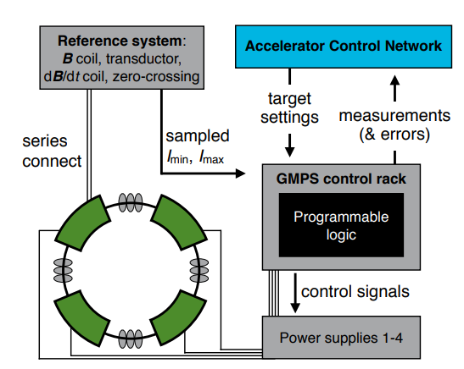
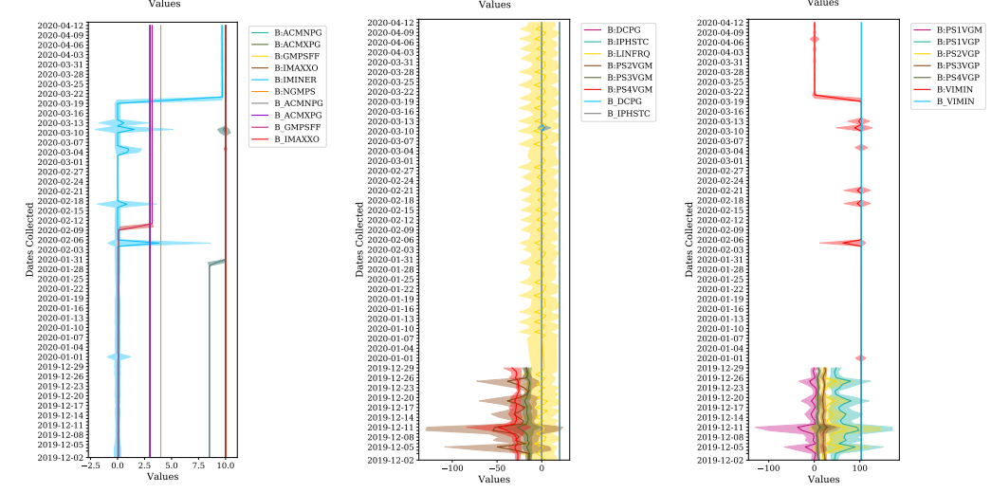
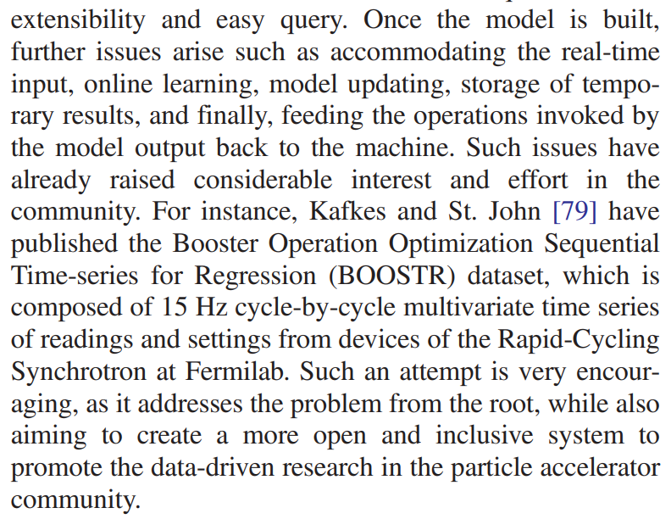
加速器数据集: 国外已有初步研究
美国Fermi实验室对梯度电源优化问题开发数据集生成系统
业内同行也对Fermi的这项工作高度赞赏，表示这一尝试瞄准了机器学习应用的根本问题：数据
D. Kafkes and J. St. John, BOOSTR: A dataset for accelerator control systems, Data 6, 42 (2021)

Slide 15
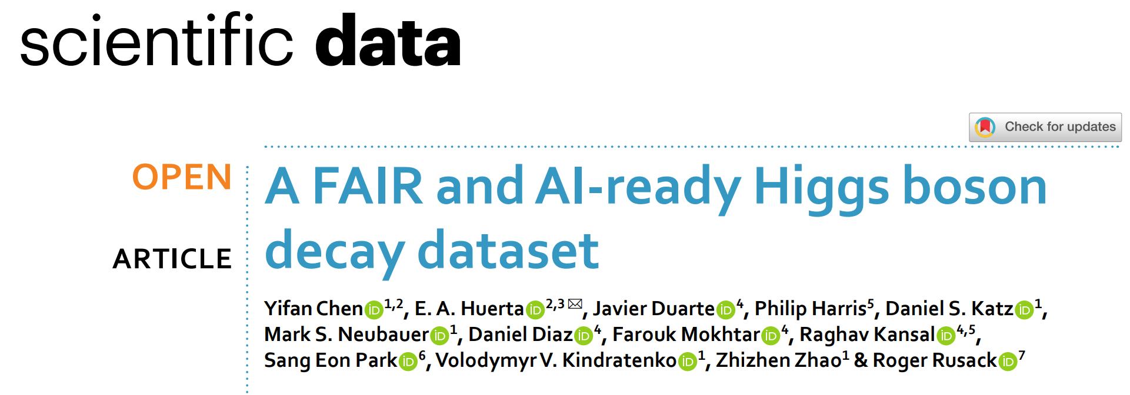
相关研究领域均意识到数据集的重要性
NASA 太阳动力学观测卫星数据集
电网盗窃监测数据集
QDataSet 量子力学数据集
Higgs玻色子衰变 FAIR 数据集

Slide 16
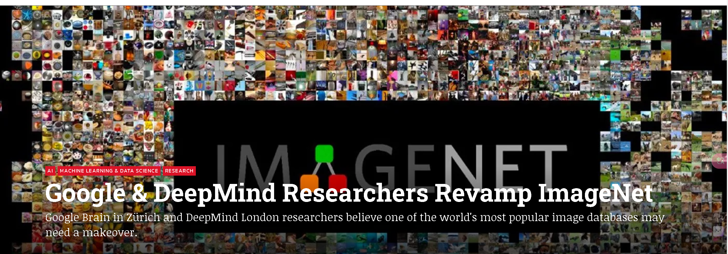
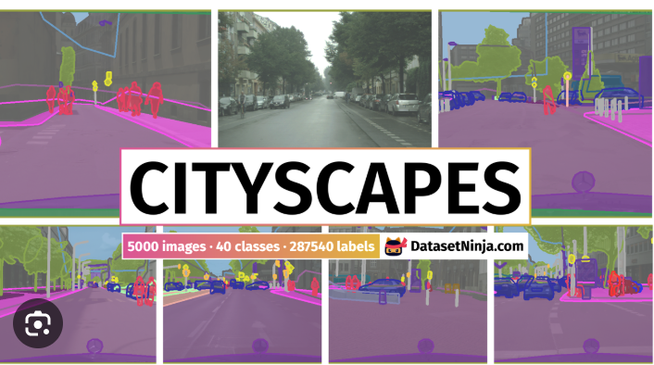
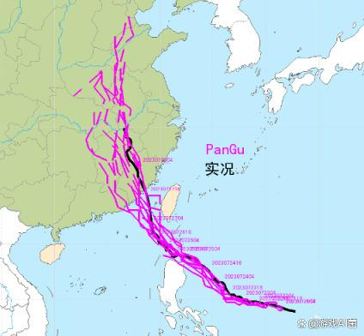
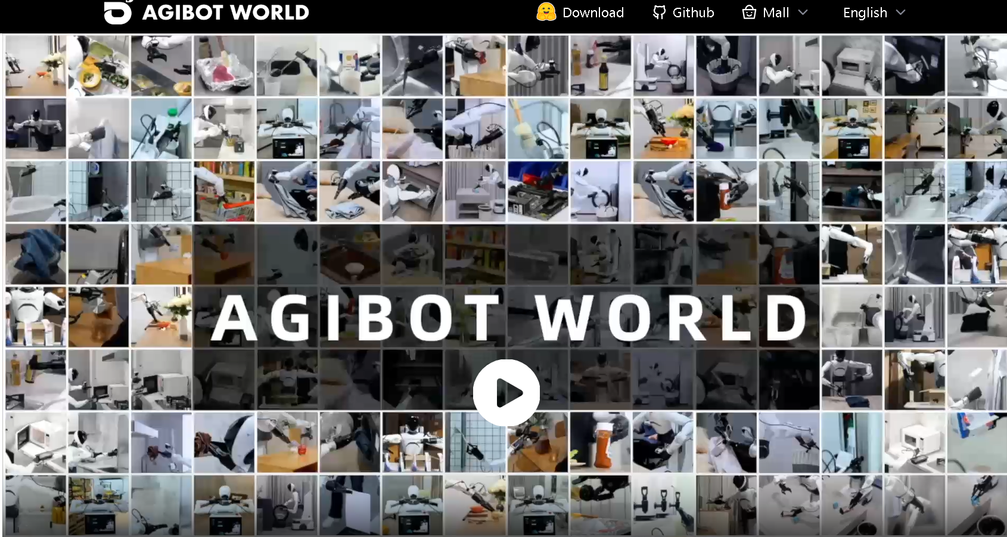
产业界更加重视高质量数据集的重要性
ImageNet 是计算机视觉领域的革命性工作
包括超过 10 万个问答对，评估文本理解和问答生成能力的标准基准
专注于城市街景分割任务，广泛用于自动驾驶领域。
盘古准确预测了台风路径。相比传统方法预测速度提高10000倍
包含 1000 小时的语音数据用于语音识别任务。
智元机器人开源百万真机数据集AgiBot World
更泛化和更通用的机器人大模型训练
1940年-至今的数据集（共2000TB ）！
使用60 TB数据做模型训练

Slide 17
加速器领域AI-Ready数据集
加速器领域需要高质量数据集：AI-Ready数据集
加速器领域AI研究的“终极愿景”：
高精度的“数字孪生”
媲美自动驾驶的“智能”控制系统
“大”数据+算法
-规模，种类，时长
-复杂系统的建模、预测、控制判断
“数字孪生”
高功率 高精度 低损失 低故障
“智能”控制

Slide 18
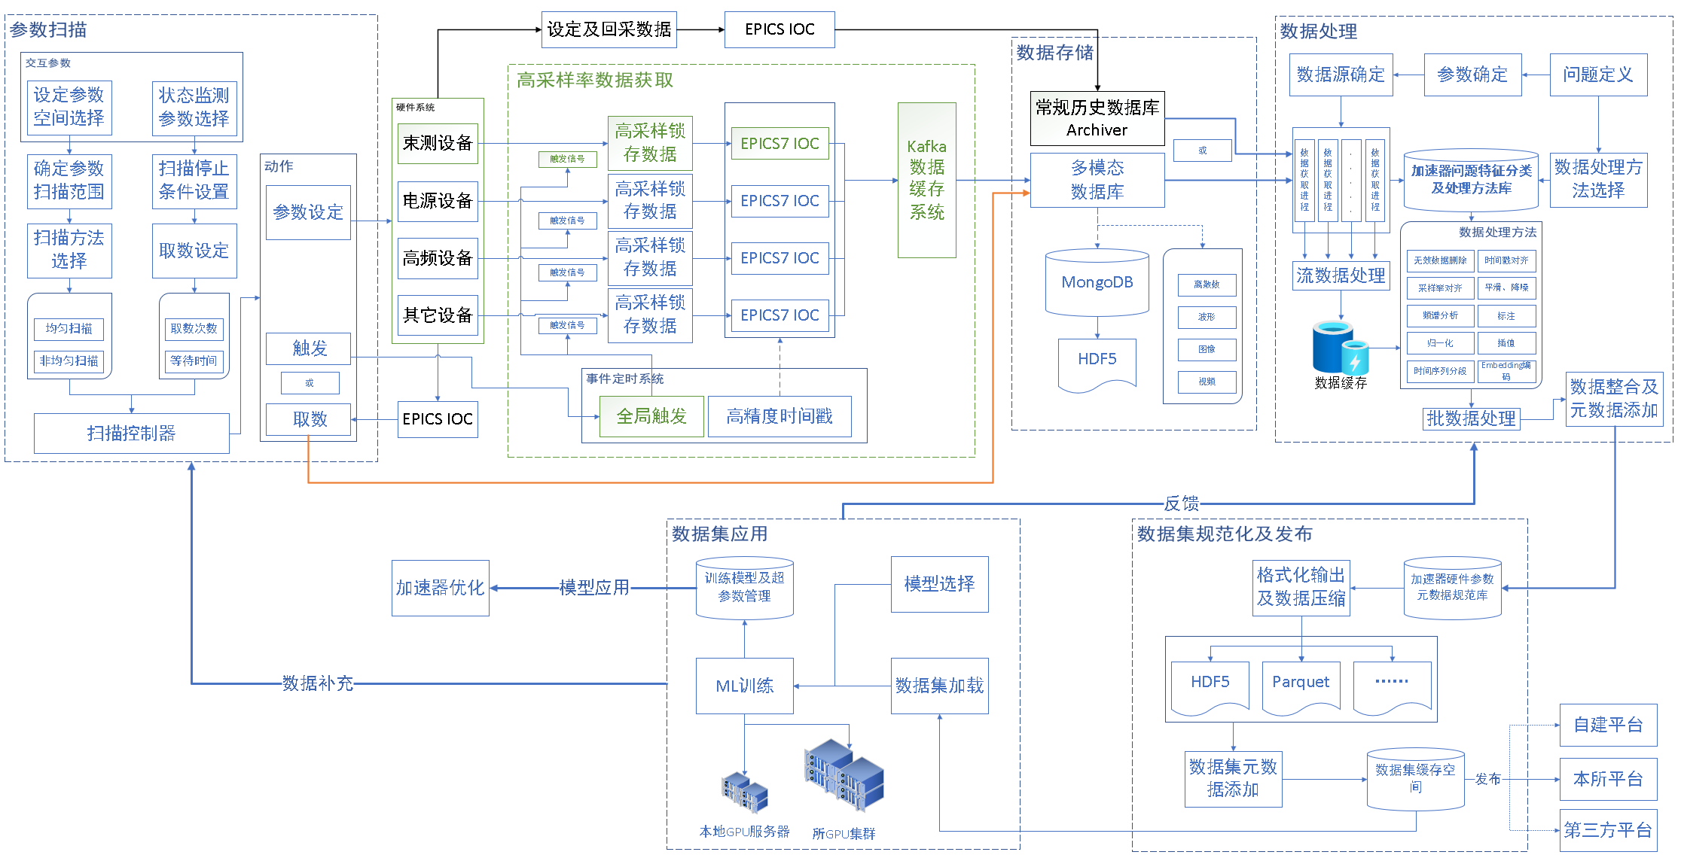
预期的加速器装置上大规模高质量数据生成及应用的流程
几位老师联合申请了所创新基金，题目：“面向大型粒子加速器需求的
加速器高质量数据生成的相关研究”，申请经费192万。
考虑到全部实现，需要进行相关硬件改造；该项目将侧重于在现有硬件条件下，对全链条数据流关键环节，开展相关技术和软件程序的研发；为未来上述系统在大科学工程的实际应用进行预先的关键技术验证。

Slide 19
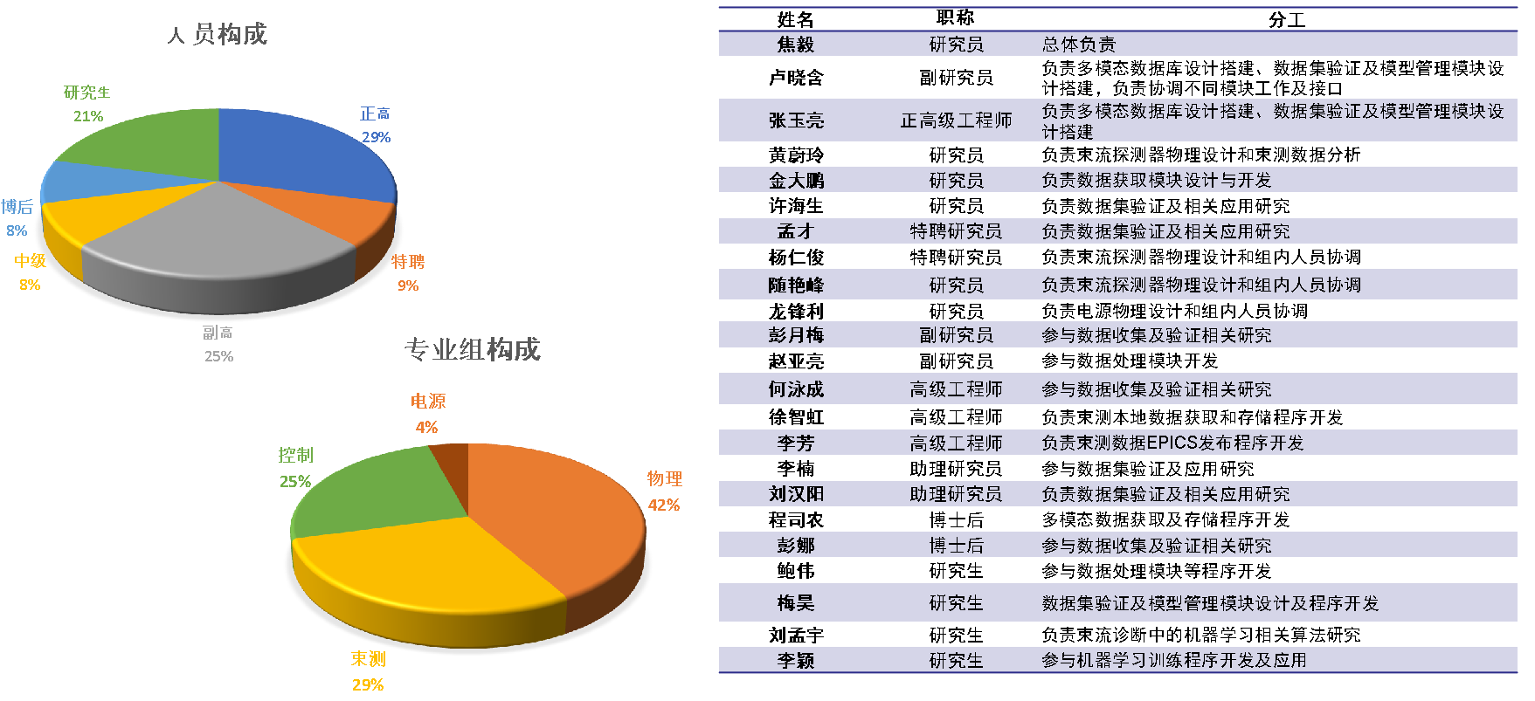
所创新申请团队成员
项目团队包括加速器中心和东莞研究部加速器物理、控制、束测等专业组的业务骨干，以及多名年轻技术骨干、博后、研究生，在实际机器调试运行、数据获取存储、程序开发等方面具有较好的技术积累。
与计算中心专家密切合作
在数据处理、数据集规范化、数据集训练及模型管理等环节寻求与计算中心相关老师密切合作。不过，沟通中了解到，计算中心相关老师已有很多的工作量。所以我们将主要基于加速器的人员和力量，与计算中心老师探讨合适的合作模式

Slide 20
研究计划及预期目标
预期成果：围绕“加速器高质量数据生成”，国内首次完成主要流程的软件模块开发，完成并发布AI-ready的1-2个加速器数据集，并开展相关应用研究
预期目标：发布1~2个数据集，申请软件著作权1~2项，发表学术论文2~3篇
时间 | 数据获取 | 数据处理 | 数据集规范化与发布 | 数据集应用
2025年 1月–12月 | 1、初步完成多模态数据库搭建 2、初步开展参数扫描程序开发 | 1、初步开展批数据处理程序开发 2、初步开展异构数据融合方法研究 3、调研规则引擎技术，对各类问题初步分析 | 1、初步拟定数据集发布规范，广泛征求意见 2、开展数据集规范化与发布模块的程序开发 | 初步完成本地数据集应用平台搭建
2026年 1月–12月 | 1、完善多模态数据库及参数扫描程序 2、获取并存储HEPS及CSNS相关多模态数据 | 基本完成数据处理模块的开发并进行初步测试 | 1、确定数据集规范 2、基本完成数据集规范化与发布模块的程序开发，并初步生成数据集 | 基于应用平台，开展数据集的初步验证与应用，并反馈到其它环节的开发工作
2027年 1月–12月 | 完成全部基础模块的开发，完成并发布1~2个数据集，申请软件著作权，开展基于实际机器的数据集验证及应用研究总结发表论文，与所计算中心AI平台展开合作对接；完成项目验收

Slide 21
聚焦“加速器AI-Ready数据集生成”
基于已有条件，探索数据获取、数据处理、数据集规范化及发布、数据集验证及应用等在内的实现路径
为AI在加速器领域更广泛的应用打下基础：高质量数据、处理算法、管理软件
扫描/提取数据
多模态数据库
数据处理
数据集的规范化及发布
数据集应用
高采样率数据
数据源
数据处理
数据管理

Slide 22
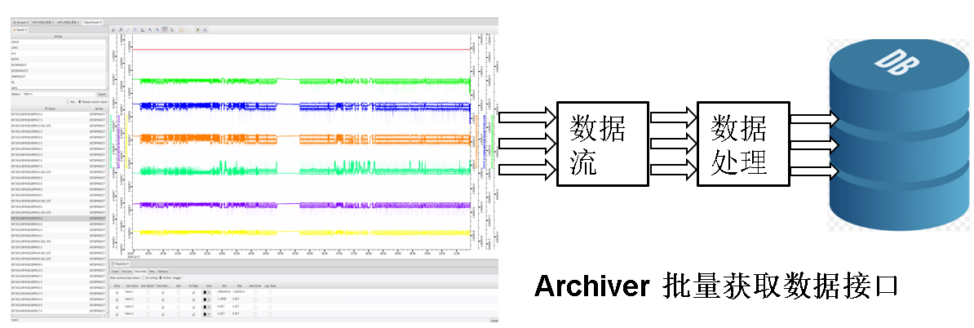
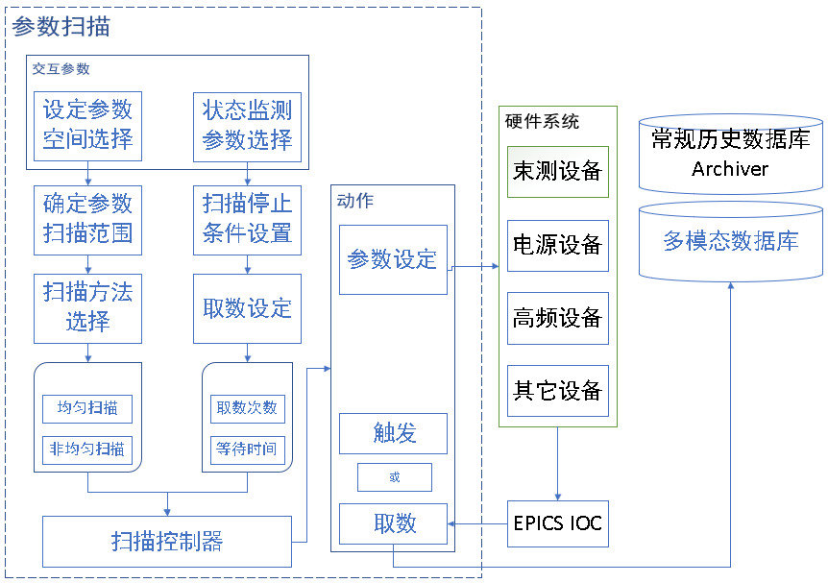
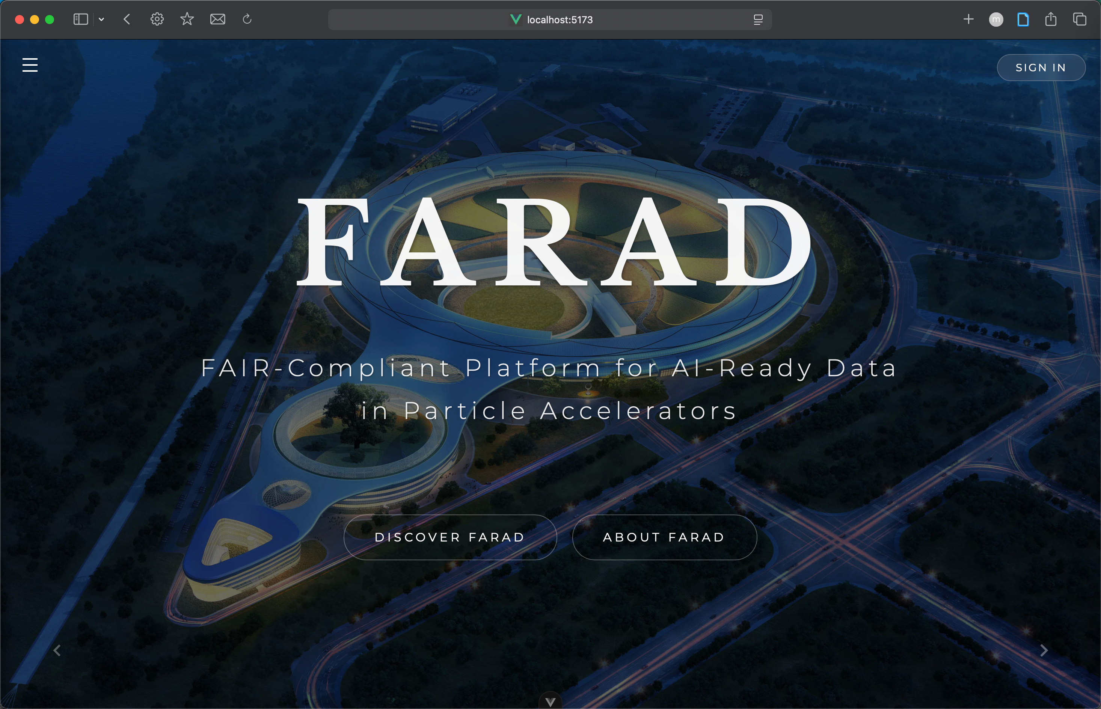
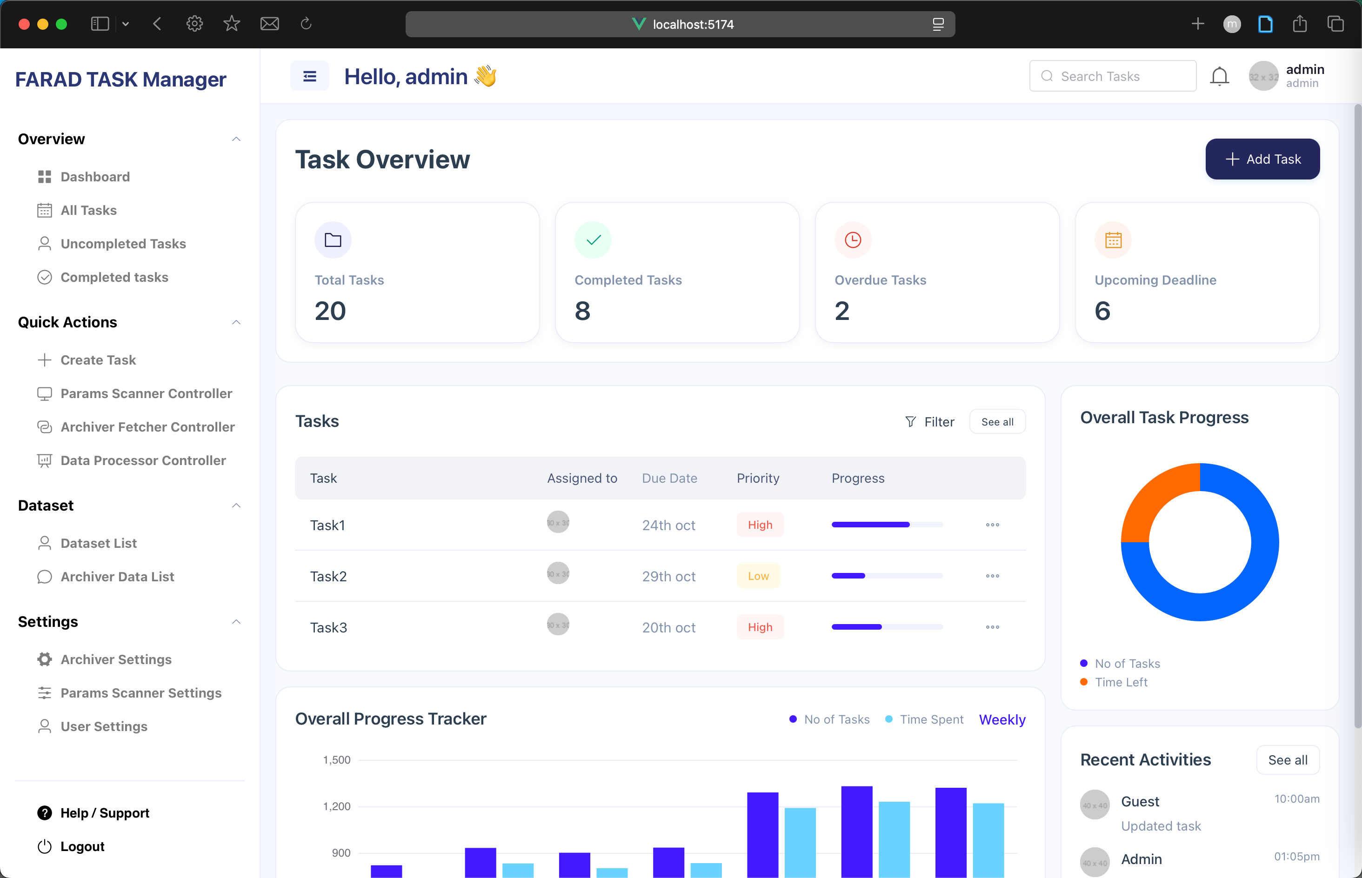
参数扫描及历史数据获取
多模态数据库作为常规历史数据库的补充，进行波形数据、图像数据和高重复频率数据的存储
加速器常规历史数据，对于特定问题，大量的数据是重复数据，是无效的训练数据
扫描/提取数据
多模态数据库
数据处理
数据集的规范化及发布
数据集应用
高采样率数据
对历史数据库的数据进行批量处理，针对性提取，是获取高质量数据的必要过程。
大规模参数扫描+多模态数据获取，可以很好地解决数据多样性的问题
为保证数据的有效性，扫描的同时，实时监测束流状态。
进展与计划：
采用前后端分离方法实现，基于Web开发控制界面
采用MongoDB 搭建多模态数据库
完成参数扫描程序的基本功能
初步完成多模态数据库的搭建测试
在实际机器上测试，迭代程序

Slide 23
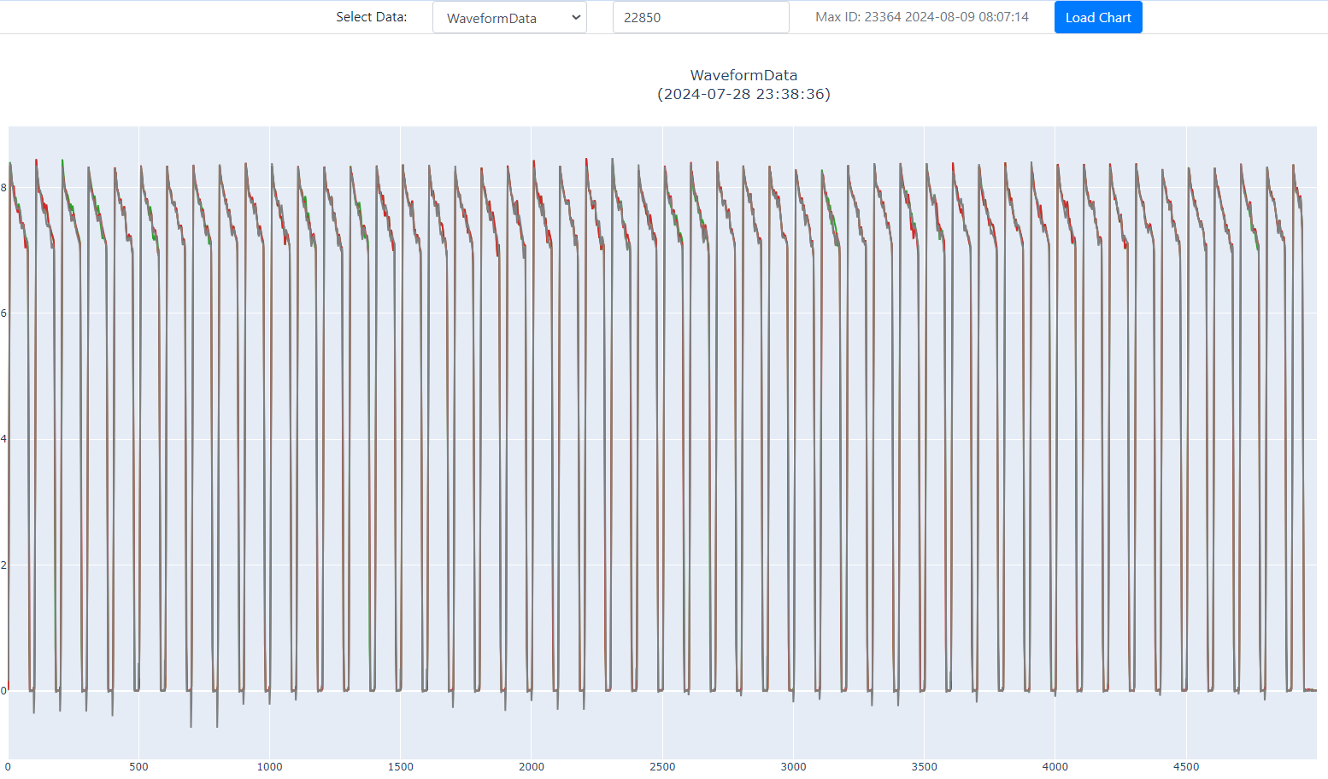
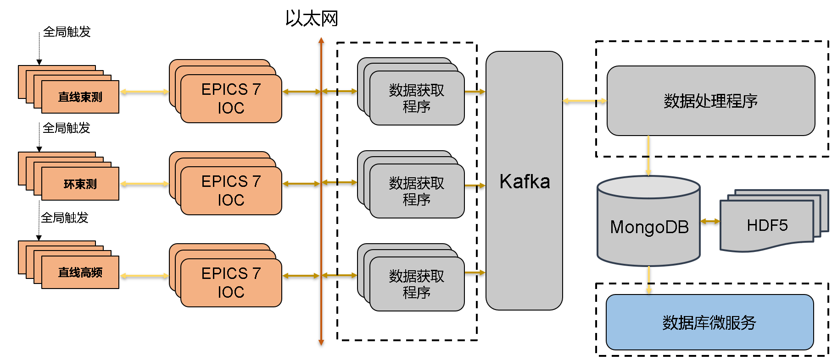
高采样率数据获取
对于快变化过程相关问题，需要高采样率的数据，并保证较高的时间同步精度（亚微秒级）
扫描/提取数据
多模态数据库
数据处理
数据集的规范化及发布
数据集应用
高采样率数据
进展与计划：
完成CSNS束流周期同步数据获取样机研制，支持周期触发和故障触发获取方式。
将高采样率数据汇入多模态数据库，为机器学习训练提供数据集
推动CSNS束测、高频、脉冲电源的前端硬件和软件改进升级，为提供设备级高采样率数据缓存做好准备。

Slide 24
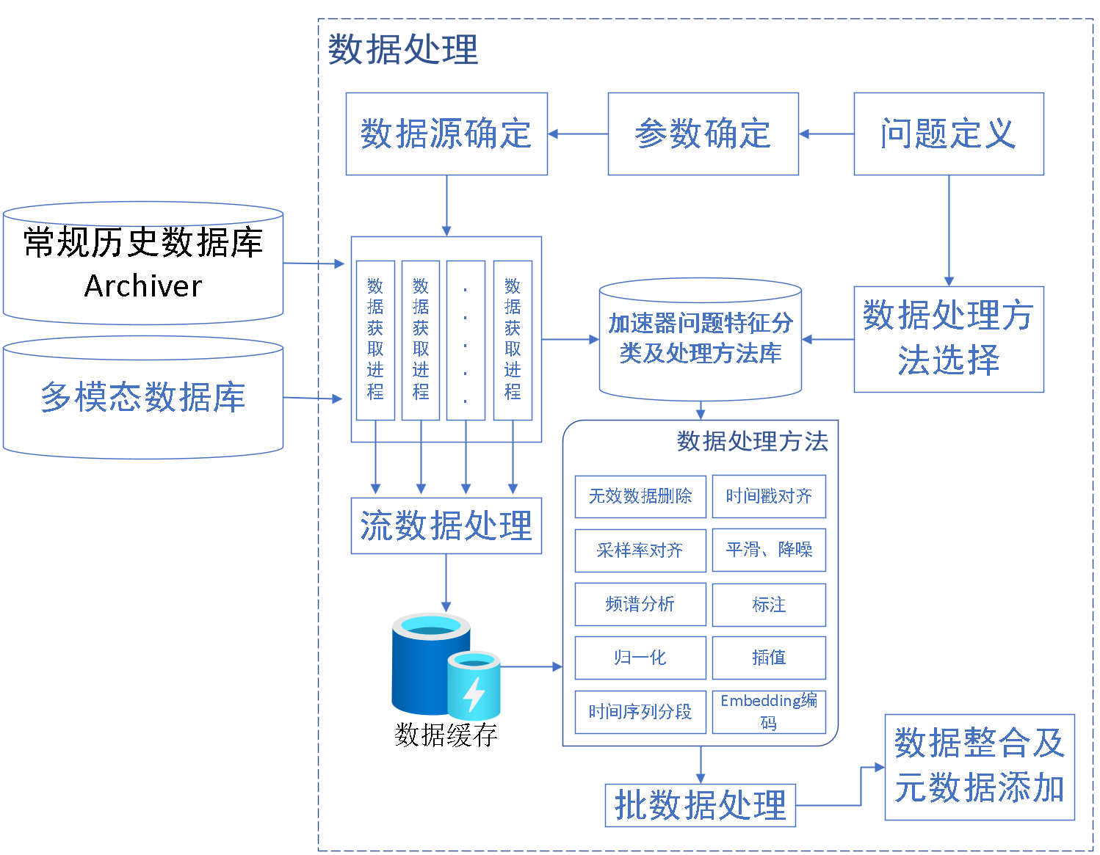
数据处理
大规模数据的流处理和批处理能力
异构数据整合方法
适于加速器的、完备的数据处理方法
扫描/提取数据
多模态数据库
数据处理
数据集的规范化及发布
数据集应用
高采样率数据
搭建并测试数据处理的完整流程，根据问题推荐相关参数并确定参数源
基于数据融合技术，开发适用于加速器的异构数据整合方法
利用规则引擎技术，结合通用的方法库，针对不同问题自动推荐合适的数据处理方法，并完成批量处理
进展与计划：
测试多种数据处理方法
完成数据处理引擎，针对不同类型数据，适配合适的数据处理方法

Slide 25
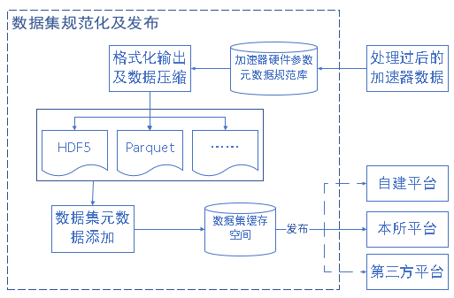
数据集的规范化及发布
基于FAIR原则中的要求，制定加速器数据集发布规范，并对数据集进行规范化和发布
使更多的人可以从本项目受益，方便的使用数据集进行机器学习算法应用的研究
扫描/提取数据
多模态数据库
数据处理
数据集的规范化及发布
数据集应用
高采样率数据
用标准通信协议访问
即使数据不可用，元数据仍然可访问
准确丰富的描述
清晰可访问的发布许可
数据源头的准确信息
唯一永久标识符
丰富的元数据
可被检索到
数据格式通用
描述要统一
可发现
（Findable）
可访问
（Accessible）
可互操作(Interoperable)
可重复使用（Reusable）
FAIR 原则
进展与计划：
调研不同学科，数据描述规范及制定方法
基于FAIR原则，制定数据集描述规范
开发加速器元数据库实现数据自动描述添加

Slide 26
数据集应用
搭建数据集应用平台，提供超参数和模型的管理和访问，提高模型训练流程自动化程度。
多人高效协作，实现数据集快速验证、累积和发布
扫描/提取数据
多模态数据库
数据处理
数据集的规范化及发布
数据集应用
高采样率数据
搭建本地数据集应用平台。计划面向加速器数据集的模型训练及应用需求，综合MLflow、TorchServe、TensorFlow Serving、Docker等工具和技术，初步搭建一个加速器AI-Ready数据集的训练及应用平台，方便不同用户的调用已有数据集和相应的机器学习算法进行训练，并对模型进行全周期记录、监测和管理
进展与计划：
已完成样机开发
在线部署、测试数据集
（详细情况见梅昊报告）

Slide 27
总结
聚焦加速器人工智能“AI-Ready数据集生成”这一基础问题，探索实现路径
已初步完成了参数扫描程序，多模态数据库搭建，高采样系统样机的开发测试等
谢谢！

